Slide 1
Лабораторная работа «Явление плазмолиза и деплазмолиза в клетках кожицы чешуи лука»
МБОУ СОШ №25 учитель биологии
Малышева Е.М.
Г. Новошахтинск
2013-2014 уч. год

Slide 2
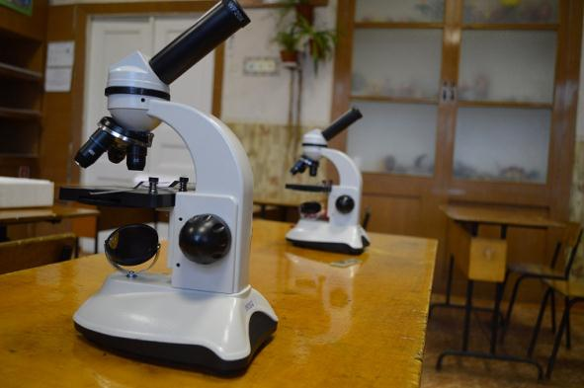
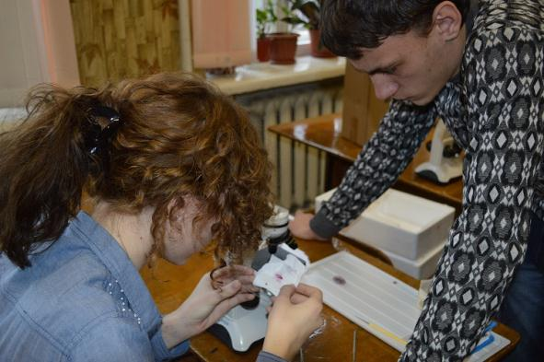
Цель: убедиться на опыте, что цитоплазма живой клетки эластична, полупроницаема и способна плазмолизировать.

Slide 3
Оборудование:
луковица с темно-фиолетовой окраской чешуй,
1 М раствор хлорида натрия,
микроскоп и комплект оборудования для работы с ним: предметное стекло, препаровальные иглы, стакан с водой, пинцет, фильтровальная бумага, пипетка

Slide 4
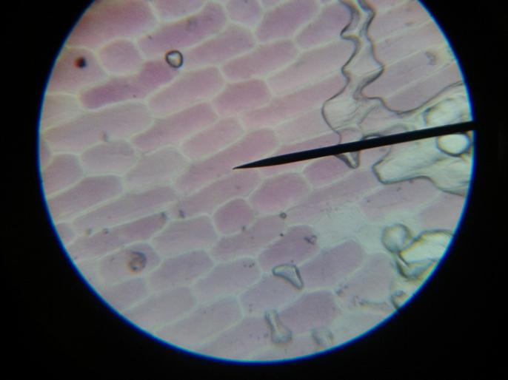
Ход работы:
Подготовить микроскоп к работе
Приготовить микропрепарат кожицы чешуи лука, поместив его в каплю воды на предметное стекло
Рассмотреть микропрепарат при малом и большом увеличении
Обратить внимание на оболочку, цитоплазму, ядро, вакуоли
Сделать рисунок клетки

Slide 5
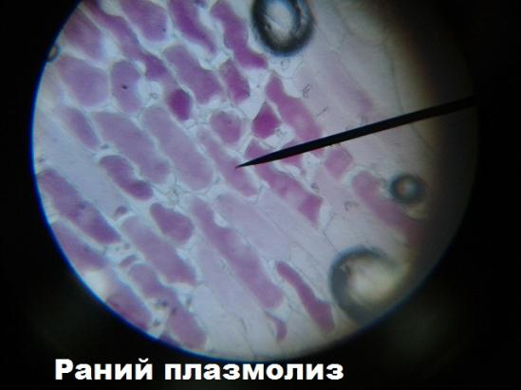
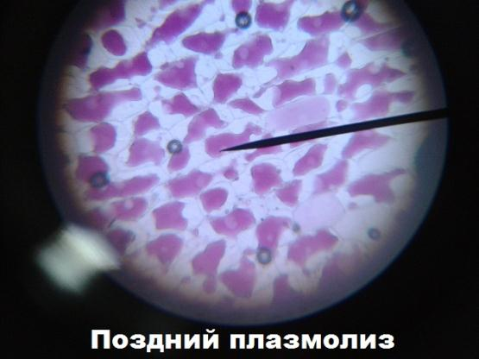
Наблюдение явления плазмолиза
Заменить на препарате воду на 1 М раствор соли. Для этого фильтровальной бумагой оттянуть воду и капнуть на микропрепарат раствор соли
Рассмотреть микропрепарат при малом и большом увеличении
Отметить изменения произошедшие с клетками. Сделать рисунок клетки. Объяснить результат

Slide 6
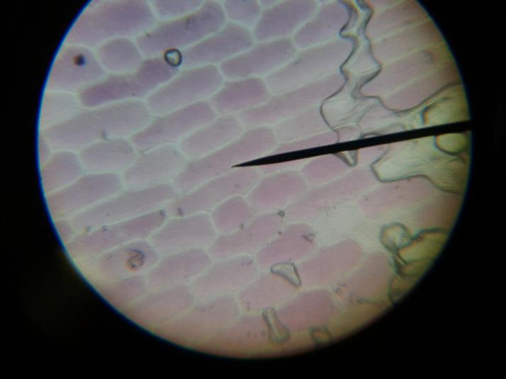
Наблюдение явления деплазмолиза
Произвести замену раствора хлорида натрия водой с помощью фильтровальной бумаги
Наблюдать за изменениями в клетке
Сделать рисунок клетки. Объяснить результат

Slide 7
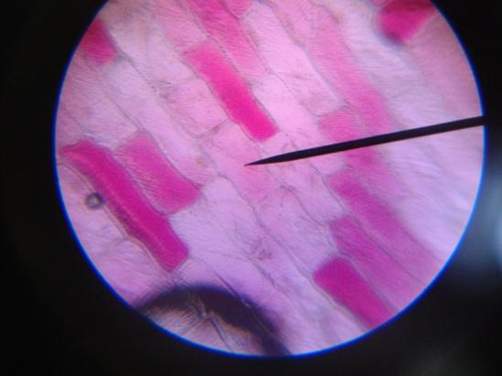
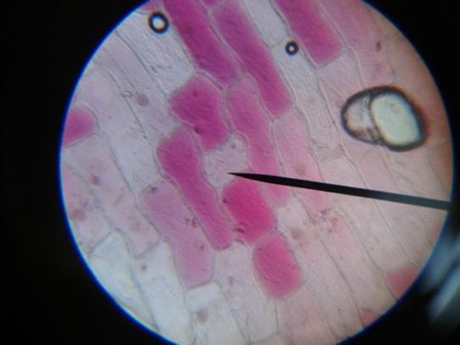
Выявление влияния на клетку спиртов, кислот, гербицидов
На микропрепарате произвести замену воды на раствор спирта, уксусной кислоты и т.д
Рассмотреть препарат при малом и большом увеличении, обратить внимание на цвет, оболочку, цитоплазму, ядро, вакуоли
Произвести замену кислоты на воду. Рассмотреть препарат при малом и большом увеличении
Объяснить результат

Slide 8
Выводы
Клеточная мембрана _________________
полупроницаема,
пропускает воду и не пропускает _______________
растворенные в ней вещества
Цитоплазма эластична, вследствие этого она способна в __________________________________
гипертоническом растворе
отставать от оболочки клетки, а в _________________
гипотоническом
вновь восстанавливать первоначальное положение
Плазмолиз и деплазмолиз можно наблюдать только в
__________________________________________________
живых клетках

